Slide 1
Консультация для родителей
«Занимательное экспериментирование в домашних условиях»
Подготовила воспитатель МАДОУ «Детский сад № 1 «Алёнка» Кожевникова Анна Викторовна

Slide 2
Детское экспериментирование – это один из ведущих видов деятельности дошкольника. Очевидно, что нет более пытливого исследователя, чем ребёнок. Маленький человек охвачен жаждой познания и освоения огромного нового мира.

Slide 3
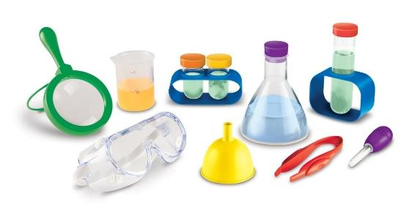
Исследовательская деятельность детей может стать одними из условий развития детской любознательности, а в конечном итоге познавательных интересов ребёнка.

Slide 4
Любое место в квартире может стать местом для эксперимента. Например, ванная комната. Во время мытья ребёнок может узнать много интересного о свойствах воды, мыла, о растворимости веществ. Например, ч то быстрее растворится: морская соль, пена для ванны, хвойный экстракт, кусочки мыла и т.п.
На кухне можно предложить ребенку «поиграть» в юного физика или химика. Например, предложить ребенку выяснить, где быстрее раствориться сахар: в холодной или горячей воде?

Slide 5
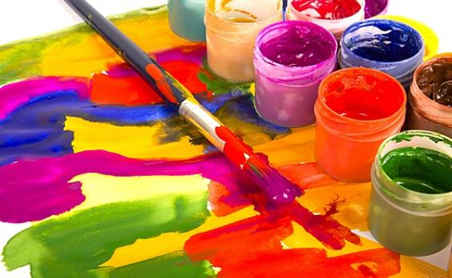
Эксперимент можно провести во время любой деятельности. Например, ребёнок рисует, у него кончилась зелёная краска. Предложите ему попробовать сделать эту краску самому. Посмотрите, как он будет действовать, что будет делать. Не вмешивайтесь и не подсказывайте. Догадается ли он, что надо смешать синюю и желтую краску? Если у него ничего не получиться, подскажите, что надо смешать две краски. Путём проб и ошибок ребёнок найдёт верное решение!

Slide 6
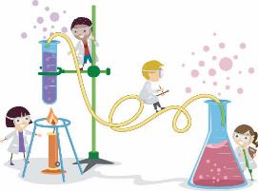
Экспериментирование – это, наряду с игрой – ведущая деятельность дошкольника.
Цель экспериментирования – вести детей вверх ступень за ступенью в познании окружающего мира. Ребёнок научиться определять наилучший способ решения встающих перед ним задач и находить ответы на возникающие вопросы.
Для этого необходимо соблюдать некоторые правила:
Установите цель эксперимента (для чего мы проводим опыт)
Подберите материалы (список всего необходимого для проведения опыта)
Обсудите процесс (поэтапные инструкции по проведению эксперимента)
Подведите итоги (точное описание ожидаемого результата)
Объясните почему? Доступными для ребёнка словами.
Помните!
При проведении эксперимента главное – безопасность вас и вашего ребёнка.

Slide 7
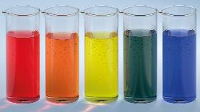
«Мыльные пузыри» Цель: Сделать раствор для мыльных пузырей. Материалы: жидкость для мытья посуды, чашка, соломинка. Процесс: Наполовину наполните чашку жидким мылом. Доверху налейте чашку водой и размешайте. Окуните соломинку в мыльный раствор. Осторожно подуйте в соломинку Итоги: У вас должны получиться мыльные пузыри. Почему? Молекулы мыла и воды соединяются, образуя структуру, напоминающую гармошку. Это позволяет мыльному раствору растягиваться в тонкий слой.
«Спрятанная картина» Цель: узнать, как маскируются животные. Материалы: светло-желтый мелок, белая бумага, красная прозрачная папка из пластика. Процесс: Желтым мелком нарисовать птичку на белой бумаге Накрыть картинку красным прозрачным пластиком. Итоги: Желтая птичка исчезла Почему? Красный цвет - не чистый, он содержит в себе желтый, который сливается с цветом картинки. Животные часто имеют окраску, сливающуюся с цветом окружающего пейзажа, что помогает им спрятаться от хищников.

Slide 8
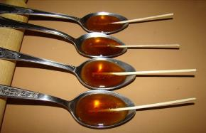
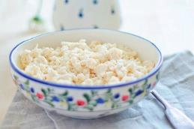
«Делаем творог» Бабушки, которым более 50 лет, хорошо помнят, как сами делали творог своим детям. Вы можете показать этот процесс и ребенку. Подогрейте молоко, влив в него немного сока лимона (можно использовать и хлористый кальций). Покажите детям, как молоко сразу же свернулось большими хлопьями, а поверх него находится сыворотка. Слейте полученную массу сквозь несколько слоев марли и оставьте на 2-3 часа. У вас получился прекрасный творог. Полейте его сиропом и предложите ребенку на ужин. Уверены, даже те дети, которые не любят этот молочный продукт, не смогут отказаться от деликатеса, приготовленного с их собственным участием.
«Жареный» сахар» Возьмите два кусочка сахара-рафинада. Смочите их несколькими каплями воды, чтобы он стал влажным, положите в ложку из нержавеющей стали и нагревайте ее несколько минут над газом, пока сахар не растает и не пожелтеет. Не дайте ему подгореть. Как только сахар превратится в желтоватую жидкость, вылейте содержимое ложки на блюдце небольшими каплями. Попробуйте с детьми свои конфеты на вкус. Понравилось? Тогда открывайте кондитерскую фабрику!

Slide 9
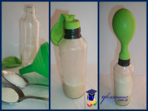
«Живые дрожжи»
Известная русская пословица гласит: "Изба красна не углами, а пирогами". Пироги мы, правда, печь не будем. Хотя, почему и нет? Тем более что дрожжи у нас на кухне есть всегда.
Но прежде покажем опыт, а потом можно взяться и за пироги. Расскажите детям, что дрожжи состоят из крохотных живых организмов, называемых микробами (а это значит, что микробы бывают не только вредные, но и полезные). Питаясь, они выделяют углекислый газ, который, смешиваясь с мукой, сахаром и водой, "поднимает" тесто, делает его пышным и вкусным. Сухие дрожжи похожи на маленькие безжизненные шарики. Но это лишь до тех пор, пока не оживут миллионы крохотных микробов, которые дремлют в холодном и сухом виде.
Давайте их оживим. Налейте в кувшин две столовых ложки теплой воды, добавьте в нее две чайной ложки дрожжей, затем одну чайную ложку сахара и перемешайте. Дрожжевую смесь вылейте в бутылку, натянув на ее горлышко воздушный шарик. Поставьте бутылку в миску с теплой водой.
Спросите у ребят, что произойдет? Правильно, когда дрожжи оживут и начнут есть сахар, смесь наполнится пузырьками уже знакомого детям углекислого газа, который они начинают выделять. Пузырьки лопаются, и газ надувает шарик.

Slide 10
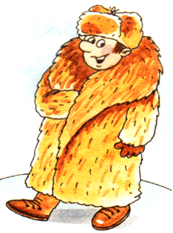
«Греет ли шуба?»
Этот опыт должен очень понравиться детям. Купите два стаканчика мороженого в бумажной обертке. Один из них разверните и положите на блюдечко. А второе прямо в обертке заверните в чистое полотенце и хорошенько укутайте шубой. Минут через 30 разверните укутанное мороженое и выложите его без обертки на блюдце. Разверните и второе мороженое. Сравните обе порции. Удивлены? А ваши дети? Оказывается, мороженое под шубой, в отличие от того, что на блюдечке, почти не растаяло. Так что же? Может, шуба - вовсе не шуба, а холодильник? Почему же тогда мы надеваем ее зимой, если она не греет, а охлаждает? Объясняется все просто. Шуба перестала пропускать к мороженому комнатное тепло. И от этого пломбиру в шубе стало холодно, вот мороженое и не растаяло. Теперь закономерен и вопрос: «Зачем же человек в мороз надевает шубу?» Ответ: «Чтобы не замерзнуть». Когда человек дома надевает шубу, ему тепло, а шуба не выпускает тепло на улицу, вот человек и не мерзнет.

Slide 11
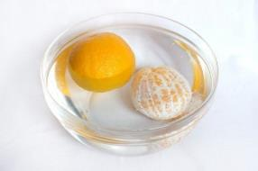
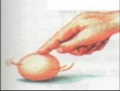
«Утопи и съешь»
Хорошенько вымойте два апельсина. Один из них положите в миску с водой. Он будет плавать. И даже если очень постараться, утопить его не удастся. Очистите второй апельсин и положите его в воду. Апельсин утонул.
Вывод: "В апельсиновой кожуре есть много пузырьков воздуха. Они выталкивают апельсин на поверхность воды. Без кожуры апельсин тонет, потому что тяжелее воды, которую вытесняет".
«Найди варенное, яйцо»
Возьмите два яйца: сырое и вареное. Покрутите яйца (всем известен этот способ). Почему одно вращается быстро и хорошо? А другое не слушается и не хочет вращаться? Трудно рассказать ребенку о центре тяжести (не все взрослые это могут понять).
Вывод: в вареном яйце (оно твердое) есть постоянный центр тяжести (как точка, которая стоит на месте, а в сыром — жидкий белок и желток являются как бы тормозом вращения, потому что «точка» не стоит на месте, а двигается.

Slide 12
Экспериментируйте с детьми – это очень интересно!
Как сказал Юлий Цезарь
«Опыт всему учитель»

